Slide 1

Reunión anual de padres del Título I de la escuela primaria JD Dickerson , otoño de 2025
, 8 de septiembre de 2025
¡Gracias por acompañarnos!
Por favor recuerde registrarse en la mesa.
Notes:
Bienvenidos a la Reunión Anual de Padres del Título I. Agradezco a todos los que se tomaron el tiempo de sus apretadas agendas para acompañarnos en esta presentación. Por favor, tómense un momento para registrarse usando el enlace "Iniciar sesión en el evento" en la pantalla.
Por favor, permita que los padres se registren con el código QR o la hoja. Proporcione instrucciones de uso si es necesario.

Slide 2
Agenda - 8 de septiembre de 2025
¡Bienvenido!
Descripción general del Título I
Uso de los fondos del Título I
Requisitos escolares del Título I
Currículo y pruebas
Requisitos y oportunidades de participación de los padres
El derecho de los padres a saber
Comunicación con el personal de la escuela
Preguntas/Comentarios
Notes:
¡Bienvenidos todos los padres a la reunión!
Artículos de limpieza
Lea la agenda de la reunión.

Slide 3
¿Qué es una escuela Título I?
El Título I, Parte A es un programa financiado por el gobierno federal bajo la Ley de Educación Primaria y Secundaria (ESEA) de 1965.
El propósito del Título I bajo ESEA ( Ley de Educación Primaria y Secundaria ) es garantizar que todos los niños tengan una oportunidad justa, igualitaria y significativa de obtener una educación de alta calidad y tener éxito en los exigentes estándares de rendimiento académico estatal y en las evaluaciones académicas estatales.

Slide 4
¿Cómo se utilizan los fondos del Título I?
Para adquirir programas complementarios y recursos instructivos.
Promover eventos y reuniones de participación de padres.
Proporcionar formación profesional a nuestro personal docente.
Reducir la proporción de profesores por alumnos en las aulas.
Para adquirir dispositivos tecnológicos para las aulas.

Slide 5
¿Qué es un programa escolar de Título I?
El propósito de los programas del Título I en toda la escuela es mejorar todo el programa educativo de una escuela, lo que debería resultar en una mejora del rendimiento académico de todos los estudiantes, en particular de los estudiantes con el rendimiento más bajo.

Slide 6
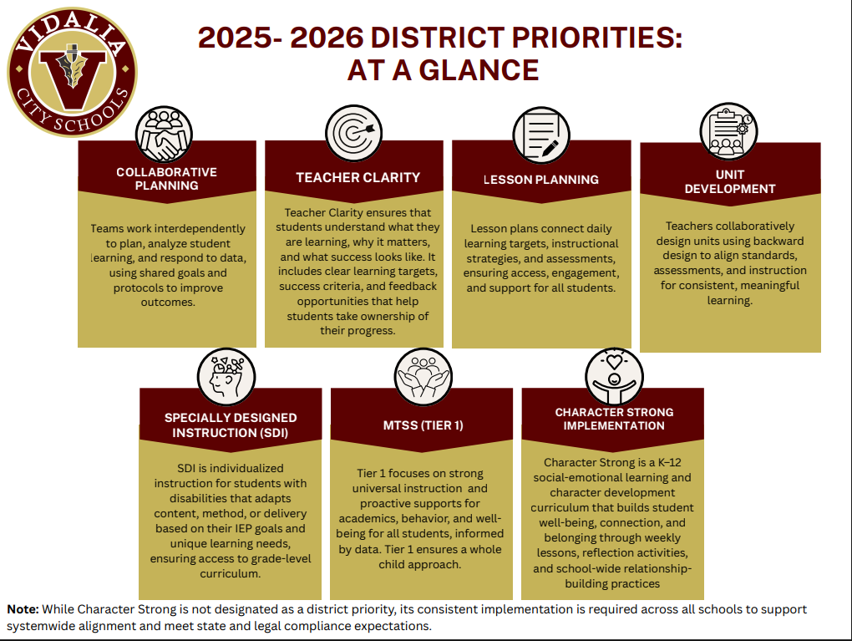

Slide 7
Metas del Título I para toda la escuela
Meta 1: Para mayo de 2026, el 100% de los docentes implementarán un marco de planificación instructiva unificado que integre objetivos de aprendizaje, criterios de éxito, evaluaciones alineadas e instrucción especialmente diseñada (SDI) (cuando corresponda) para aumentar la claridad instructiva y el acceso para todos los estudiantes.
Meta 2: Para el final del año escolar 2025-2026, aumentar en un 5% el número de estudiantes que demuestran crecimiento de BOY a EOY en las evaluaciones MAP y DIBELS.
Meta 3: Para junio de 2026, los equipos de liderazgo de K-5 implementarán las funciones del MTSS según lo descrito en las pautas del Sistema Escolar de la Ciudad de Vidalia.
Meta 4: Para fines de mayo de 2026, implementar prácticas que apoyen el bienestar y el comportamiento positivo de los estudiantes.
Notes:
Ingrese los objetivos de su escuela del Plan de mejora escolar.

Slide 8
¿Qué currículo utiliza nuestra escuela?
El plan de estudios de nuestra escuela se basa en los Estándares de Georgia.
Visita www.georgiastandards.org .
Todos los miembros del personal de nuestra escuela tienen altas expectativas para el aprendizaje de los estudiantes.
Nuestra escuela utiliza programas y evaluaciones complementarias para mejorar el aprendizaje de los estudiantes y monitorear su progreso hacia el cumplimiento de las metas.

Slide 9
¿Qué exámenes tomará mi estudiante este año?
Evaluaciones de Pre-K
DIBELS (mClass)
Principios de año
Mitad de año
Fin de año
  alfabetización K-8 que evalúa el progreso de un estudiante en las habilidades fundamentales de lectura, incluido el reconocimiento de letras y sonidos, la conciencia fonológica, la fluidez y la comprensión.
Jardín de infancia y primer grado
  MAP (Lectura/Matemáticas
    Medidas de Progreso Académico (MAP), que miden el conocimiento y el crecimiento de un estudiante en lectura y matemáticas a lo largo del tiempo.
  DIBELS (Lectura)
    3 veces al año
  PASADO
    Evalúa el nivel de comprensión de los sonidos de las palabras por parte de un estudiante, incluyendo habilidades como la combinación , segmentación y manipulación de fonemas , y su grado de competencia.
  GKIDS-SOLO jardín de infantes
    Evaluaciones y seguimiento continuos
Notes:
¿Qué son las pruebas? Dar una visión general
¿Cómo miden el progreso las pruebas?
¿Qué nivel de competencia se espera que alcance mi hijo?

Slide 10
¿Cuáles son los requisitos para la Participación de Padres y Familias del Título I, Parte A?
El 1% del monto total de los fondos del Título I, Parte A debe utilizarse para actividades de participación de padres y familias.
Las escuelas deben celebrar una Reunión Anual del Título I antes del 1 de noviembre ^{de} cada año.
Los planes de políticas de participación de padres y familias del distrito y la escuela se desarrollan con el aporte de los padres y están disponibles en el sitio web de la escuela el 1 ^{de noviembre} de cada año.
  Política de participación de padres y familias
Los pactos entre padres y escuelas se desarrollan con el aporte de los padres, se distribuyen a los padres y estudiantes para sus firmas y están disponibles en el sitio web de la escuela el 1 de ^{noviembre} .

Slide 11
Política de participación de padres y familias
La Política de participación de padres y familias es un requisito para todos los programas del Título I.
Anualmente, la Política de participación de padres y familias de la escuela se actualiza con los aportes de las partes interesadas y está disponible en el sitio web de nuestra escuela.
El sistema escolar de la ciudad de Vidalia alienta e invita a los padres a participar en reuniones de retroalimentación de las partes interesadas, encuestas y actividades de participación.
Los comentarios de los padres se recopilan y se incluyen en la Evaluación integral de necesidades.

Slide 12
Pacto entre la escuela y los padres
Otro requisito para los programas del Título I es el Pacto entre la escuela y los padres.
El pacto entre la escuela y los padres se elabora con el aporte de los padres.
El pacto entre la escuela y los padres describe cómo los padres, el personal escolar y los estudiantes compartirán la responsabilidad de mejorar el rendimiento académico de los estudiantes.
El convenio entre la escuela y los padres se envía a casa durante el otoño para que los padres y estudiantes lo firmen y lo devuelvan. Puede encontrar una copia del convenio en el sitio web de la escuela.

Slide 13
¿Qué es el derecho de los padres a saber?
El derecho de los padres a saber
  Como escuela de Título I, estamos obligados a cumplir con las regulaciones federales relacionadas con las calificaciones de los docentes según se define en ESEA.
  Estas regulaciones le permiten conocer más sobre la capacitación y credenciales de los maestros y/o paraprofesionales de su hijo.
Visite el sitio web de la escuela para ver la Notificación sobre el derecho a saber
  www.jddickerson.org

Slide 14
¿Qué oportunidades ofrece la escuela para la participación de padres y familias?
Lista de oportunidades y eventos de participación familiar.
  De padres a la escuela
  Noche de lectura familiar
Enumere las oportunidades y reuniones de toma de decisiones para padres:
  Equipo de Gobierno Escolar
  Evaluación integral de necesidades (encuestas)
  Reuniones de padres de primavera

Slide 15
¿Cómo contactar con nuestro personal?
Escuela primaria JD Dickerson
  912-537-3421
Las direcciones de correo electrónico están disponibles a través del maestro de su estudiante o en el directorio del personal del sitio web de nuestra escuela.
Dirección del sitio web de la escuela: www.jddickerson.org

Slide 16
Preguntas
Agradecemos las preguntas y comentarios de los padres para que estén informados sobre el programa Título I y la participación familiar.
Gracias
Para
¡Únase a nosotros!

